Slide 1
Случай длительного лечения метастатического колоректального рака
Аверьянова С.В.

Slide 2
:
Пациент С,1977 г.р
Диагноз: «Рак ректосигмоидного отдела толстой кишки pT3N1вM1а» установлен в XII-2015г.
С декабря 2015года, появились жалобы на нарушение стула (в виде частых позывов и поносы), кровь в кале. При обследовании по месту жительства по данным RRS – получены клетки аденокарциномы

Slide 3
1 этап - до 04.2016г проведено 9 курсов ПХТ (FOL-FOX). При оценке эффекта - положительная динамика.
2 этап - до июня 2016г проведено еще 4 курса ПХТ по той же схеме.
3 этап - 14.07.16 в РОНЦ выполнена левосторонняя гемигепатэктомия, сегментэктомия S1 печени с краевой резекцией нижней полой вены, резекция S7,8,6 сегментов правой доли печени, холецистэктомия.
ГИ №28149\2016 - в удаленных очагах комплексы аденокарциномы кишечного типа, в большинстве патоморфоз 2-3 степени. Фрагмент вены без достоверных признаков опухолевой инвазии.

Slide 4
4 этап - 08.09.16 в РОНЦ выполнена резекция прямой кишки, сформирован сигмо-ректоанастомоз по типу "конец в конец"
ГИ №34655\16 - опухоль прямой кишки - аденокарцинома, G2-3, врастающая в мышечный слой стенки кишки. В краях резекции без опухолевого роста. В 2 из 3 лимфоузлах мтс рака.
Выявлена мутация в 12 кодоне 2 экзона гена KRAS G12S.
В последующем находился под динамическим наблюдением.

Slide 5
4 этап - 08.09.16 в РОНЦ выполнена резекция прямой кишки, сформирован сигмо-ректоанастомоз по типу "конец в конец"
ГИ №34655\16 - опухоль прямой кишки - аденокарцинома, G2-3, врастающая в мышечный слой стенки кишки. В краях резекции без опухолевого роста. В 2 из 3 лимфоузлах мтс рака.
Выявлена мутация в 12 кодоне 2 экзона гена KRAS G12S.
В последующем находился под динамическим наблюдением.

Slide 6
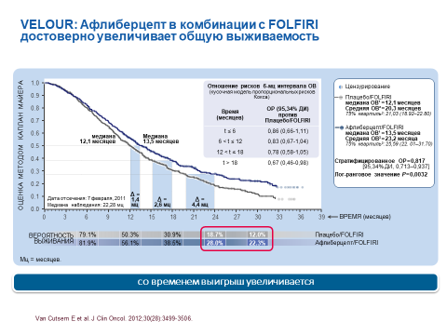

Slide 7
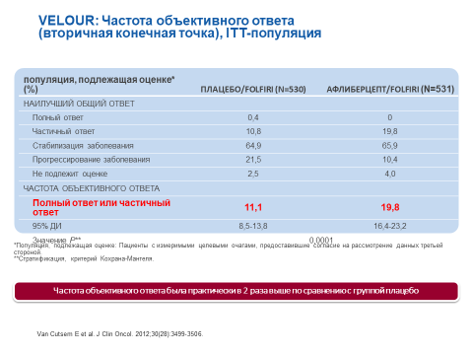

Slide 9
С декабря 2017 г проведено 10 курсов-
FOL-FIRI+афлиберцепт. При контрольном обследовании - стабилизация.
Консультация в НМИЦ им.Блохина 02.04.18 - рекомендовано продолжить лечение по прежней схеме еще 2 курса
Суммарно проведено 12 курсов FOLFIRI+афлиберцепт.
При КТ от 4.06.18 - стабилизация в печени и легких.

Slide 10
Пациент переведен на поддерживающее лечение по схеме: лейковорин 400мг/м2, 5 ФУ 400мг/м2стр, 5ФУ 2400 мг/м2 46 ч, афлиберцепт 4 мг/кг каждые 2 недели.
До 08.08.18 проведено 4 курса по схеме De Gramon + афлиберцепт.
При контрольном 09.08.18 - отрицательная динамика в виде увеличения размеров мтс в легких;
Ex consilio рекомендовано проведение 4 курсов ПХТ по схеме FOLFIRI + афлиберцепт.
Проведено 3 курса (FOLFIRI+залтрап)
При контрольном обследовании 29.11.18 - рост 5 очагов на 1-2 мм, остальные 20 очагов без изменений.

Slide 11
Проведено 4 курса ПХТ по схеме FOL-FIRI + aflibercept. Эффект: стабилизация. Токсичность: астения 1 ст
Рекомендовано продолжить по схеме: иринотекан 180 мг/м2 1д + залтрап 4 мг/кг
С 02.2019 проводится ХТ по рекомендованной схеме (всего 4 курса).
При КТ ОГК, ОБП 09.04.19г – увеличение очагов в легких.

Slide 12
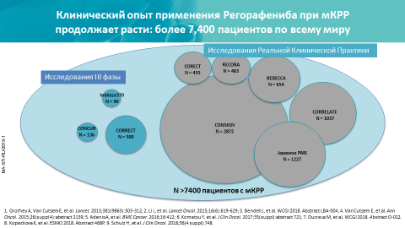

Slide 13
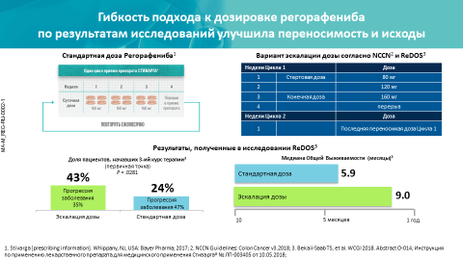

Slide 14
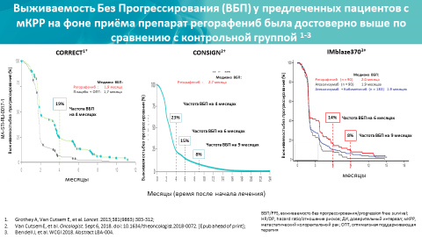

Slide 15
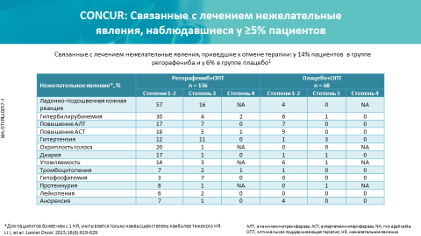

Slide 16
ВК № 174 от 18.04.19г – терапия Регорафенибом 80 мг/сут – 1 неделя, при хорошей переносимости – 120 мг/сут на 3 мес.
Проведено 2 курса спец. лечения (Регорафениб). - отрицательная динамика.
Кон. в НМИЦО им Блохина НН 25.06.19г - ниволумаб 3 мг/кг + регорафениб 80 мг/сут №21 - обследование через 2 мес.
ВК № 311 от 27.06.19г - ниволумаб 1 мг/кг 1 раз в 2 нед + прием Регорафениб 80 мг/сут - оценка через 2 мес.
VII-VIII-19г проведено лечение регорофениб + ниволумаб. За это время похудел на 15кг. Астения 2 степени
при контрольном обследовани - прогресс в легких, шейных, надключичных лимфоузлах, грудине.

Slide 17
Появился клинически-значимый плеврит. ECOG 2-3 балла
КТ ОГК, ОБП 19.06.19г - в легких множеств мтс (увеличились на 0,2-0,6 см). Объем плеврального выпота увеличился с 1,3 см до 11,3 см. Увеличение в размерах л/у средостения. Образование в печени S8 увеличилось с 0,8 см до 1,7 см (билома). Отмечается увеличение надчревных л/у с 0,7х0,3 см до 1,3х1,0 см.
Са 19-9 от 09.08.19г - 2135 Ед/мл, РЭА 440 нг/мл
31.08.19г - торокацентез справа в ОКБ. с 06.09.19 установлен активный дренаж .

Slide 18
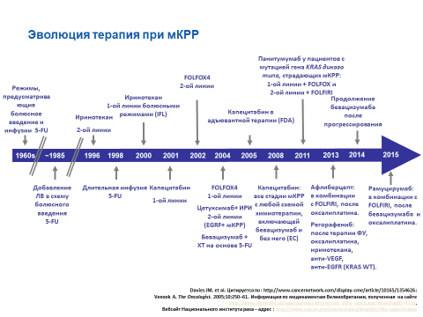

Slide 19
Решением консилиума № 11192 от 13.09.19 и ВК № 496 от 12.09.19. - рекомендовано цирамза + иритен.
С 13.09 по 14.09.19г. выполнен 1 курс ПХТ.
С 27.09. по 02.10.19г. выполнен 2 курс ПХТ.
Выполнен 3 курс.
Отмечалось улучшение самочувствия, существенно уменьшилась одышка
СА-19-9 от 14.010.19 - 979 Ед\мл, РЭА от 11.09.18 - 95,6 нг\мл

Slide 20
В семье пациента произошла трагедия. У него резко ухудшилось самочувствие, пациент умер.

Slide 21
Вопросы
Не повлияло ли длительное отсутствие химиотерапии в периоперационном периоде на прогноз пациента?
Возможно ли было еще что-нибудь предпринять для этого пациента?

Slide 22
Благодарю за внимание

